Slide 1

클라우드 자격증 캘린더
부제; 자격증 취득을 위한 학습 및 자격증 정보 제공
라이센스
팀장 이창명
발표자 김현구
전성환
허나연

Slide 2
Contents
기능적 개요도 및 흐름도
역할 분담 및 주요 소스코드
구현 시 애로사항
시연

Slide 3



1. 기능적 개요도 및 흐름도
1.1 기능적 개요도
ID
PW
개인정보
이름
회원
직업
회원 DB
필기
자격증
분야
실기
응시일
자격증
정보 DB
자격증 정보
접수일
관리자
발표일
회원
자격증정보
자격증학습
회차문제
일련번호
문제 DB
문제
문제
일련번호
자격증 학습
과목별
일련번호
필기
학습 DB
학습
실기

Slide 4
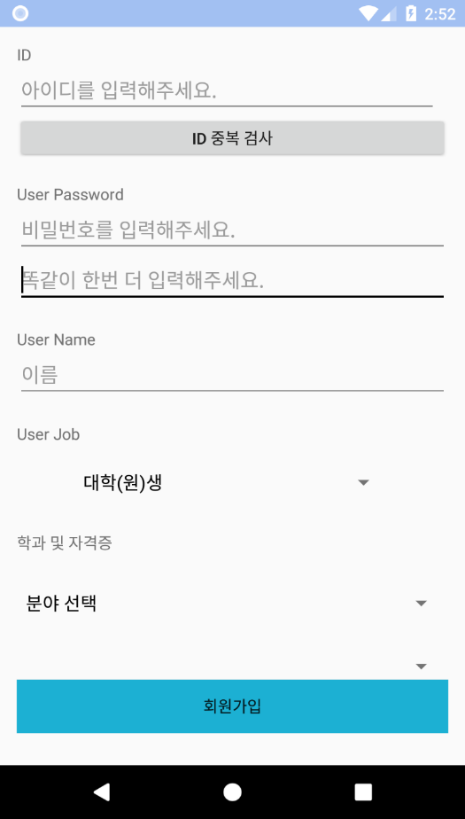
1. 기능적 개요도 및 흐름도
1.2 기능적 흐름도
회원가입 기능
ID
PW
개인정보
이름
회원
직업
회원 DB
관리자
필기
회원
자격증
분야
실기

Slide 5
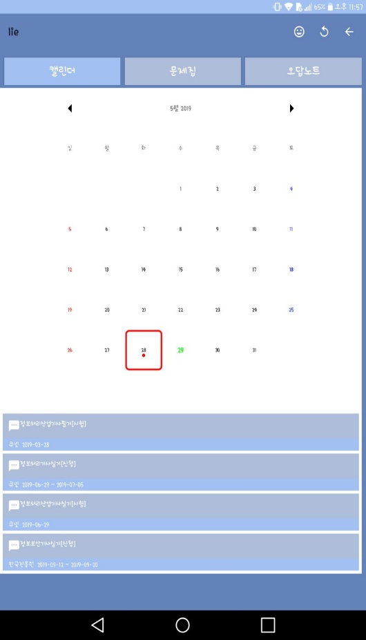
1. 기능적 개요도 및 흐름도
1.2 기능적 흐름도
캘린더 기능(자격증정보)
응시일
자격증 정보
DB
자격증 정보
접수일
발표일
관리자
자격증정보

Slide 6
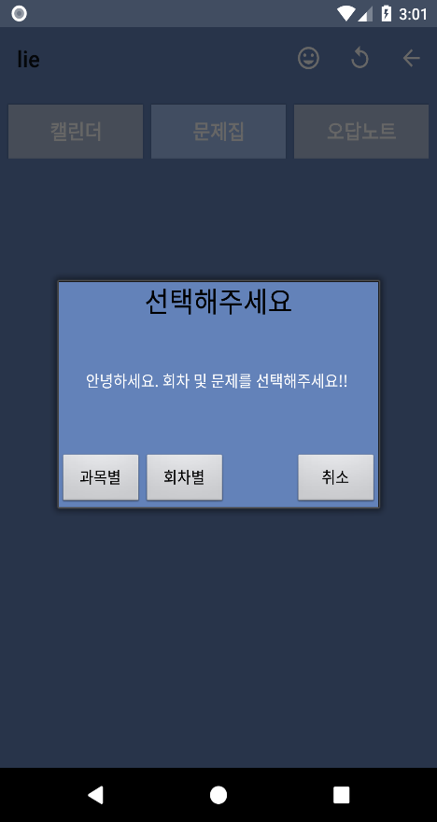
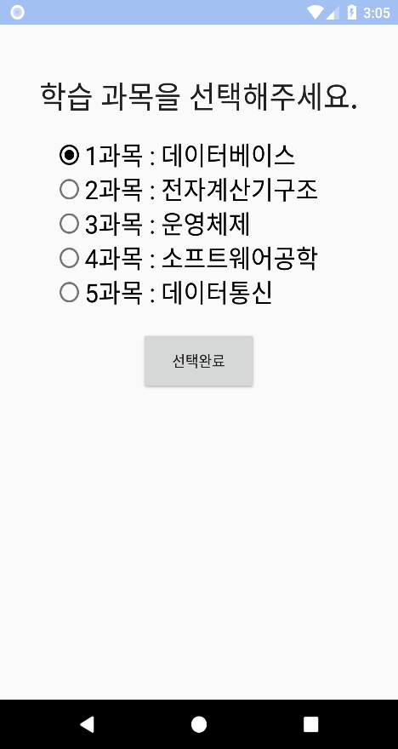
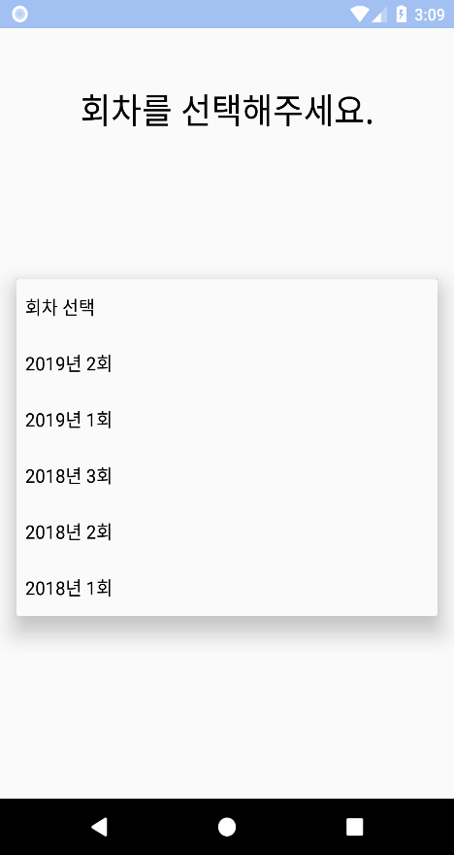
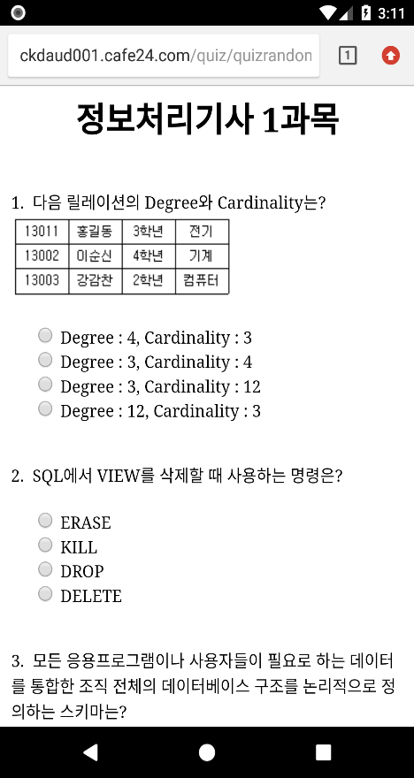
1. 기능적 개요도 및 흐름도
1.2 기능적 흐름도
회차문제
일련번호
문제 DB
자격증학습
문제
문제
일련번호
과목별
일련번호
관리자
자격증학습
문제 선택기능
과목별 선택기능
회차별 선택기능
문제 풀기

Slide 7
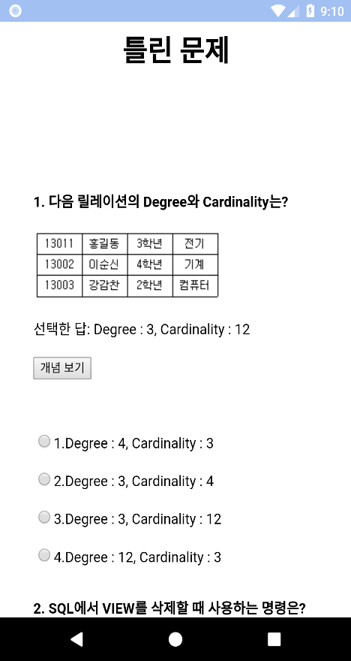
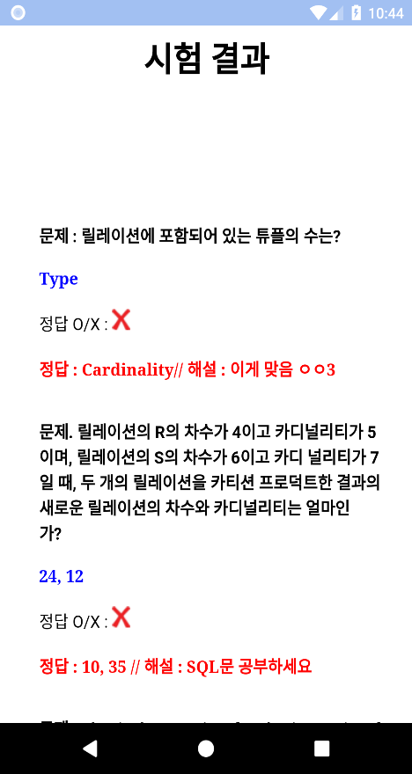
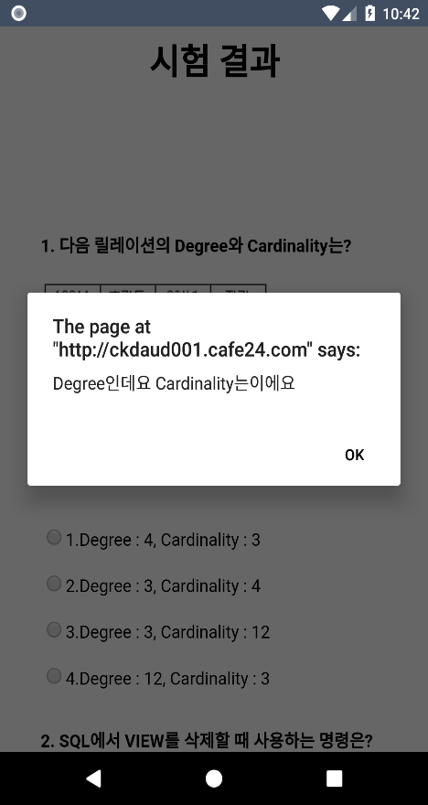
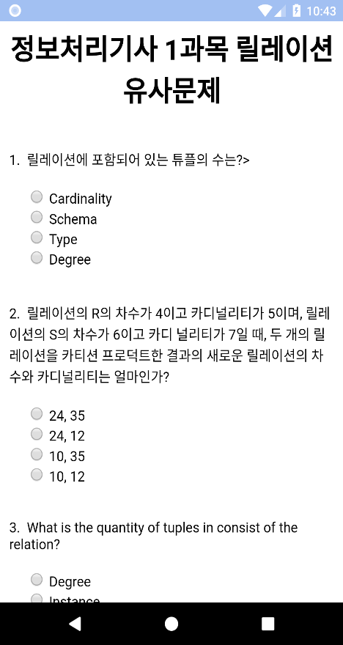
1. 기능적 개요도 및 흐름도
1.2 기능적 흐름도
틀린 문제 선별
시험 결과 출력
개념 정리
유사 문제

Slide 8
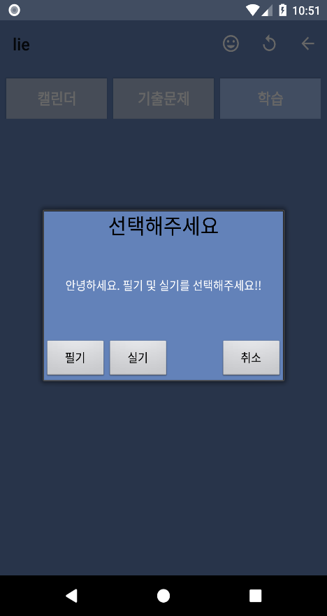
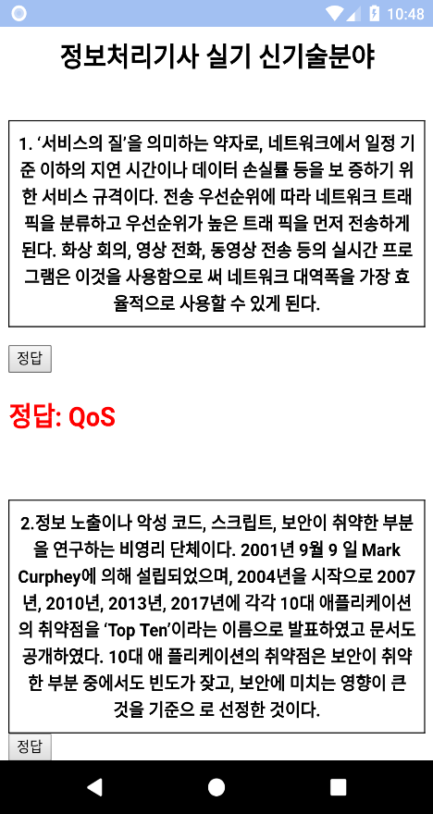
1. 기능적 개요도 및 흐름도
1.2 기능적 흐름도
필기
학습 DB
자격증학습
학습
실기
관리자
자격증학습
학습 기능 선택
실기 학습 기능

Slide 9

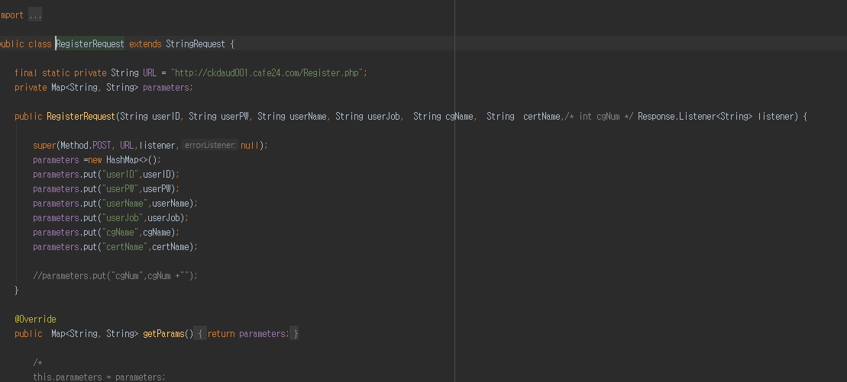


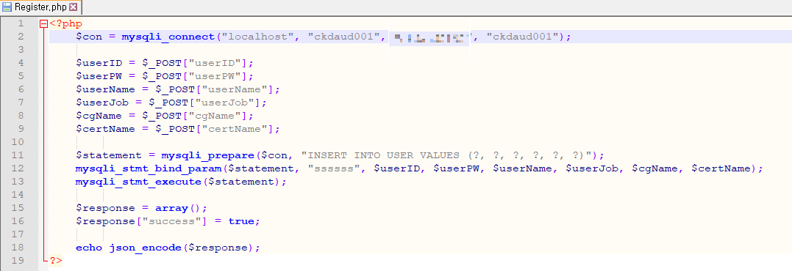
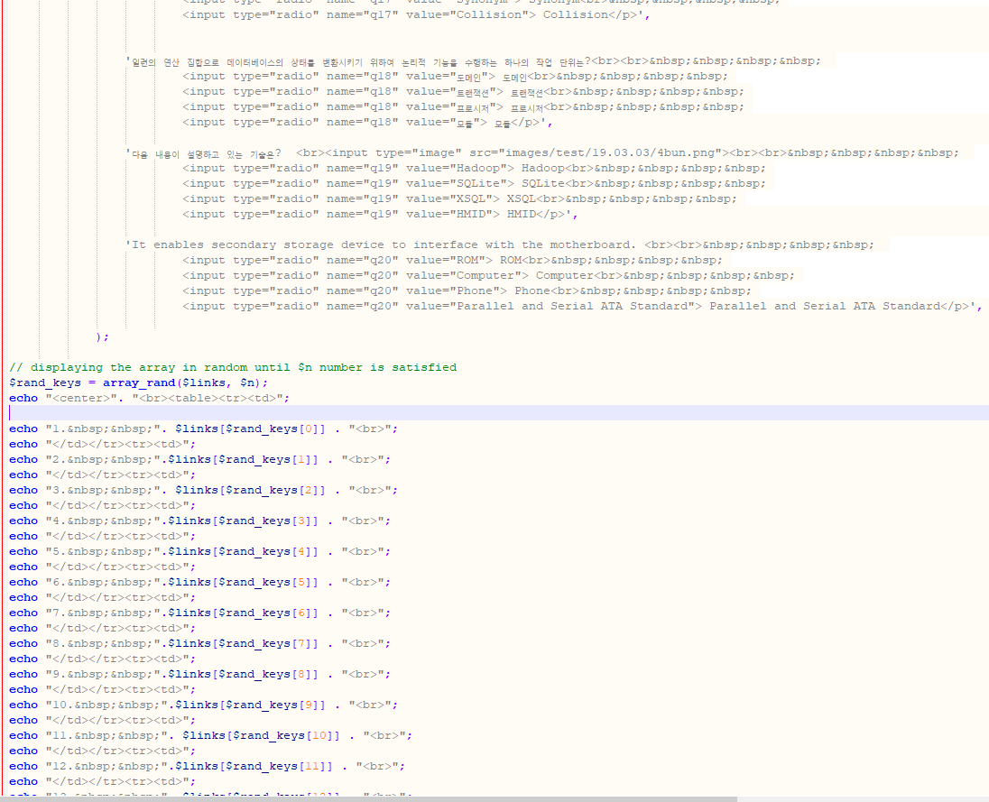
2. 역할분담 및 소스코드
역할 색상
ID
김현구
이창명
PW
허나연
개인정보
개발에 사용된 도구
- Android studio
- MySQL
PHP
이름
전성환
회원
직업
회원 DB
유사 코드 , 애플리케이션 조사
회원
필기
자격증
분야
실기
회차문제
일련번호
문제 DB
자격증 학습
문제
문제
일련번호
유사 코드 , 애플리케이션 조사
과목별
일련번호
자격증
학습

Slide 10
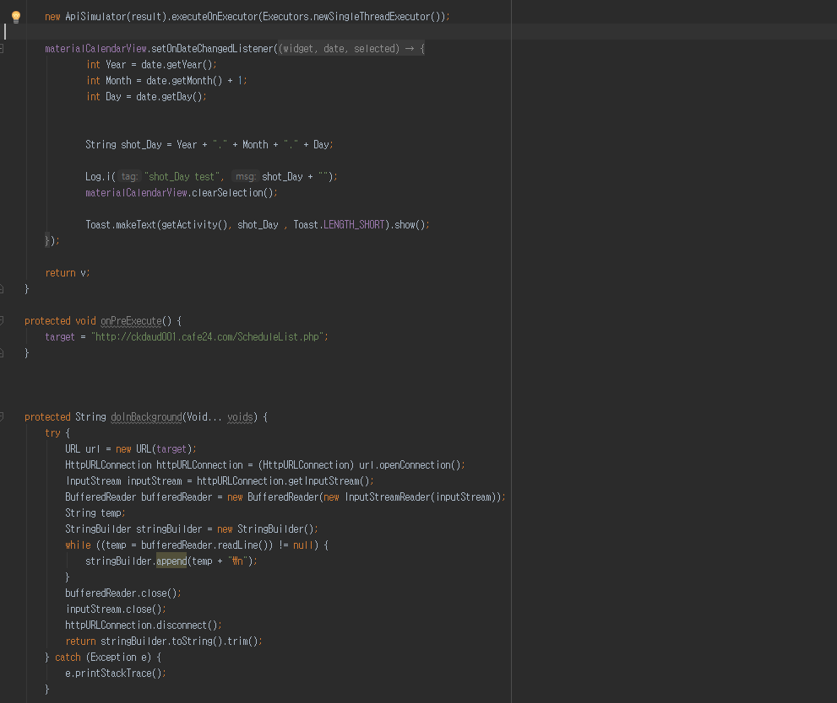
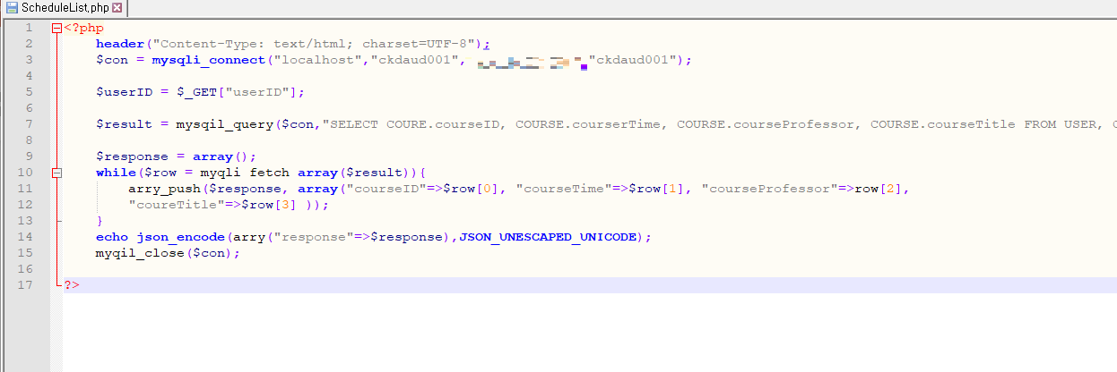
2. 역할분담 및 소스코드
역할 색상
김현구
이창명
허나연
응시일
전성환
자격증 정보
DB
자격증 정보
접수일
유사 코드 , 애플리케이션 조사
발표일
자격증 정보
실기
자격증 학습
학습
학습 DB
유사 코드 , 애플리케이션 조사
필기
자격증
학습

Slide 11
3. 구현 시 애로사항
회차문제
일련번호
문제 DB
문제
문제
일련번호
학습
과목별
일련번호
문제
일련번호
오답노트 DB
관리자
오답노트
학습
해설
일련번호
회차문제
일련번호
문제 DB
문제
문제
일련번호
자격증학습
과목별
일련번호
필기
학습 DB
관리자
학습
자격증 학습
실기

Slide 12
4. 시연
https://youtu.be/p9FIIJ4Fh9A
Notes:
https://youtu.be/p9FIIJ4Fh9A

Slide 13
Q&A

